Slide 1
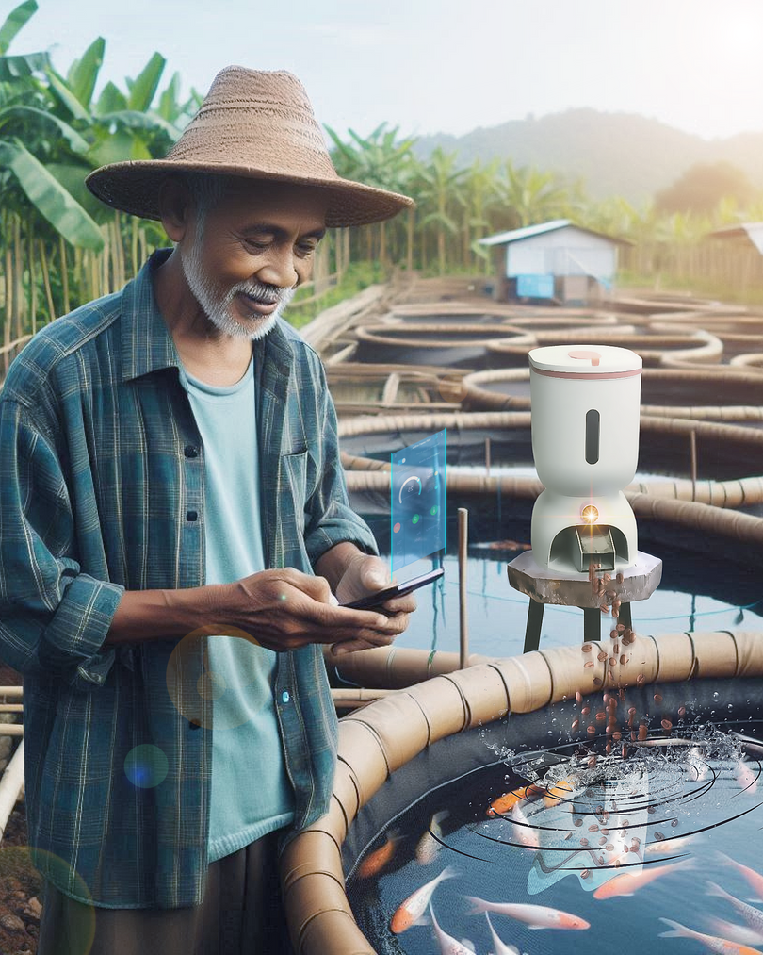

Proposal Perencanaan Penggunaan Dana Desa untuk Ketahanan Pangan Desa Kemloko Tahun Anggaran 2025
BUDIDAYA NILA
KOLAM CERDAS RAS BERBASIS AIOT
DI DESA KEMLOKO, KECAMATAN NGLEGOK, KABUPATEN BLITAR, PROVINSI JAWA TIMUR
Pemerintah Desa Kemloko, Kabupaten Blitar
DIAJUKAN OLEH :

Slide 2


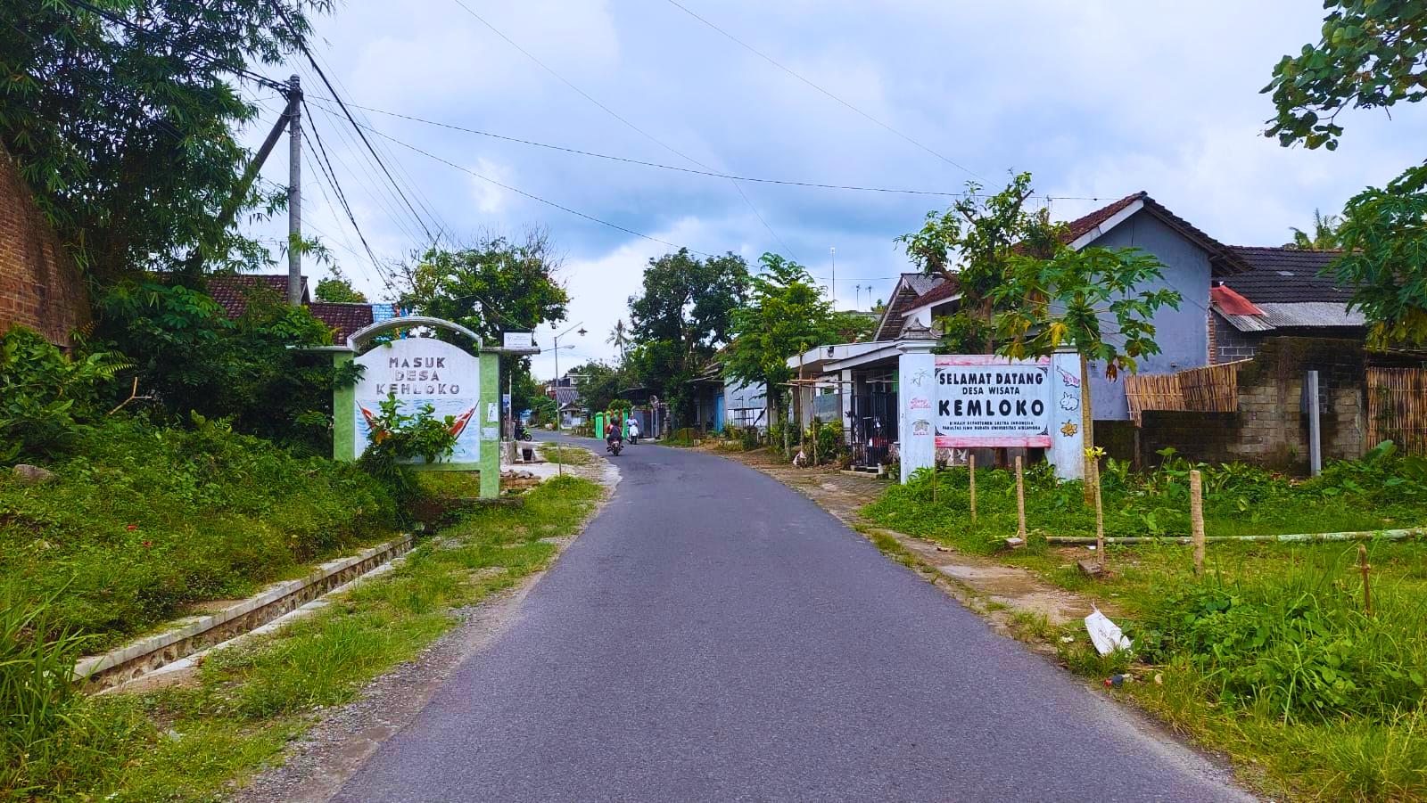
DAFTAR ISI:
Pendahuluan
1
Latar Belakang / Maksud dan Tujuan
Profil Usaha Budidaya Nila
2
Gambaran Umum Budidaya Nila Dengan Sistem RAS dan Teknologi AIoT
Rencana Usaha
9
Rencana Program, Lokasi, Jadwal Kegiatan, dan Rencana Anggaran Biaya
Analisa Kelayakan Usaha
19
Berita Acara Musdes Penetapan Kegiatan Bantuan Keuangan Desa
Lampiran
23
Lampiran Bukti Musyawarah Desa, Sertifikat Badan Hukum BUMDesa

Slide 3
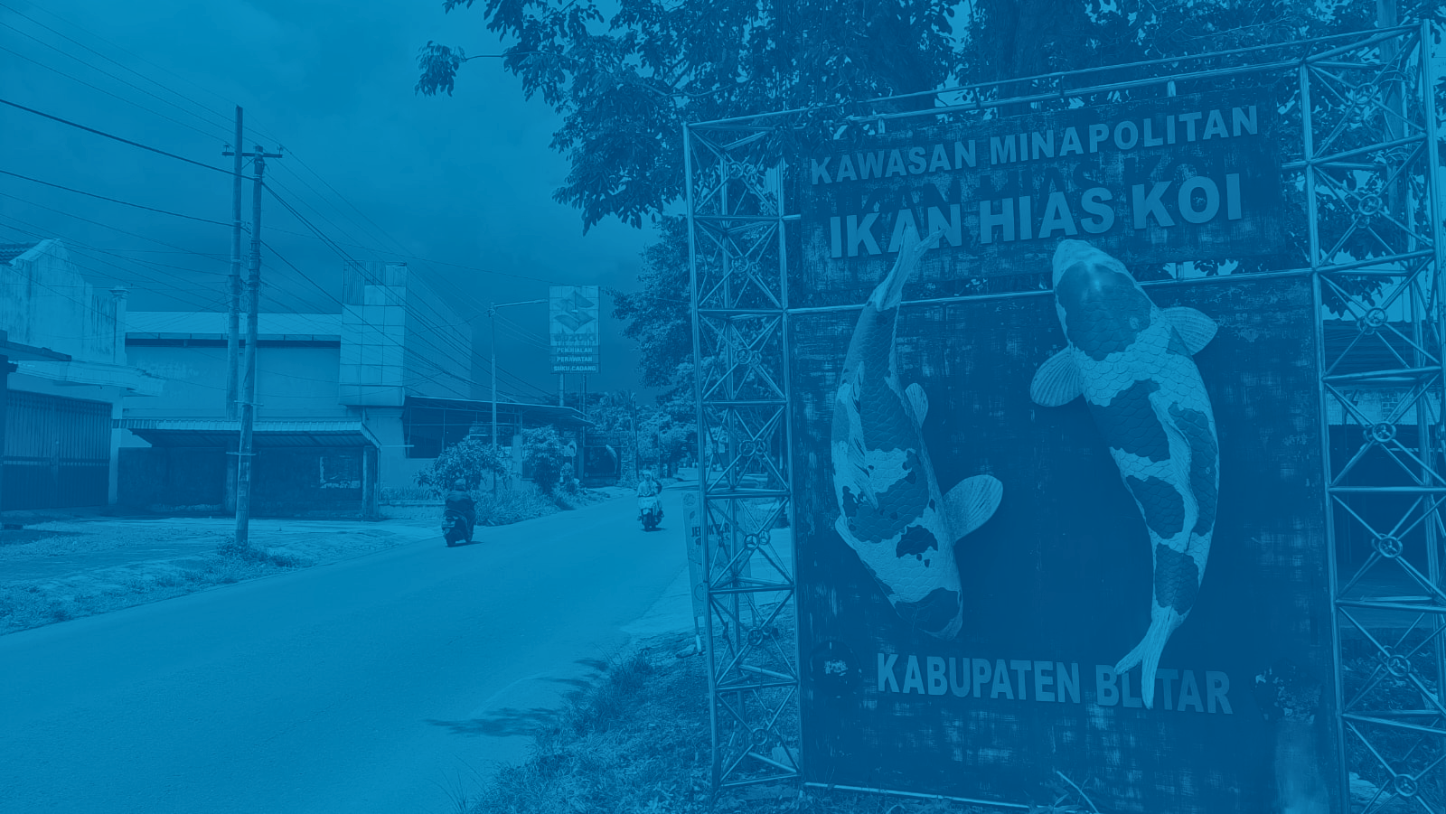
PENDAHULUAN
02

Slide 4
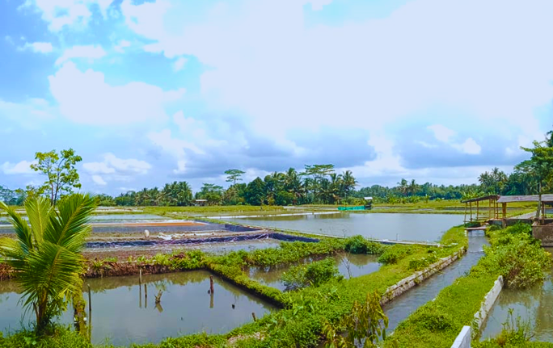
LATAR BELAKANG
Pemerintah Republik Indonesia, melalui visi pembangunan nasional yang tertuang dalam Program Asta Cita, menempatkan swasembada pangan sebagai salah satu prioritas utama. Upaya ini diterjemahkan hingga ke tingkat desa melalui sinergitas kebijakan, di mana desa menjadi ujung tombak dalam penguatan ketahanan pangan nasional.
Sejalan dengan hal tersebut, Peraturan Menteri Desa dan Pembangunan Daerah Tertinggal Nomor 2 Tahun 2024 tentang Petunjuk Operasional Atas Fokus Penggunaan Dana Desa Tahun 2025 mengamanatkan bahwa paling rendah 20% (dua puluh persen) dari Dana Desa dialokasikan untuk program ketahanan pangan, yang selanjutnya diatur dalam Keputusan Menteri Desa dan Pembangunan Daerah Tertinggal Nomor 3 Tahun 2025 tentang Panduan Penggunaan Dana Desa Untuk Ketahanan Pangan Dalam Mendukung Swasembada Pangan. Peraturan ini secara eksplisit mendorong keterlibatan Badan Usaha Milik Desa (BUM Desa), BUM Desa Bersama, atau kelembagaan ekonomi masyarakat lainnya untuk memastikan program berjalan secara produktif dan berkelanjutan.
Desa Kemloko, yang terletak di Kecamatan Nglegok, Kabupaten Blitar, memiliki potensi luar biasa di sektor perikanan. Desa ini telah dikenal sebagai salah satu sentra budidaya ikan hias koi terbesar di Kabupaten Blitar, yang menandakan bahwa mayoritas penduduknya memiliki keahlian dan pengalaman sebagai pembudidaya ikan. Di samping ikan hias, sebagian masyarakat juga telah merintis budidaya ikan konsumsi, khususnya ikan nila, dengan potensi panen awal yang menjanjikan, yakni mencapai 5 ton per tahun. Potensi ini didukung oleh kondisi alam lereng Gunung Kelud yang menyediakan ketersediaan air melimpah dan iklim mikro yang ideal untuk perikanan. Selain itu, ketersediaan sarana produksi seperti benih, pakan, obat-obatan, serta kapasitas sumber daya manusia yang sudah familier dengan teknis budidaya menjadi modal dasar yang sangat kuat.
03

Slide 5
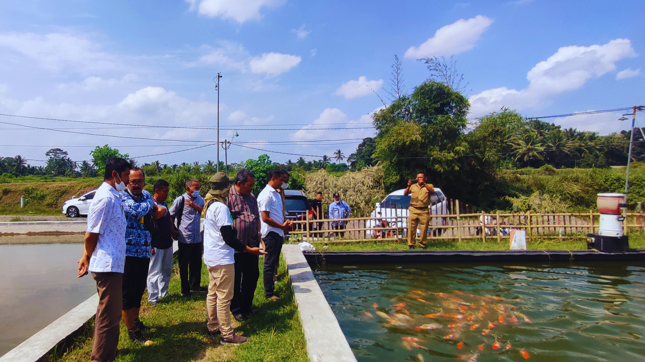
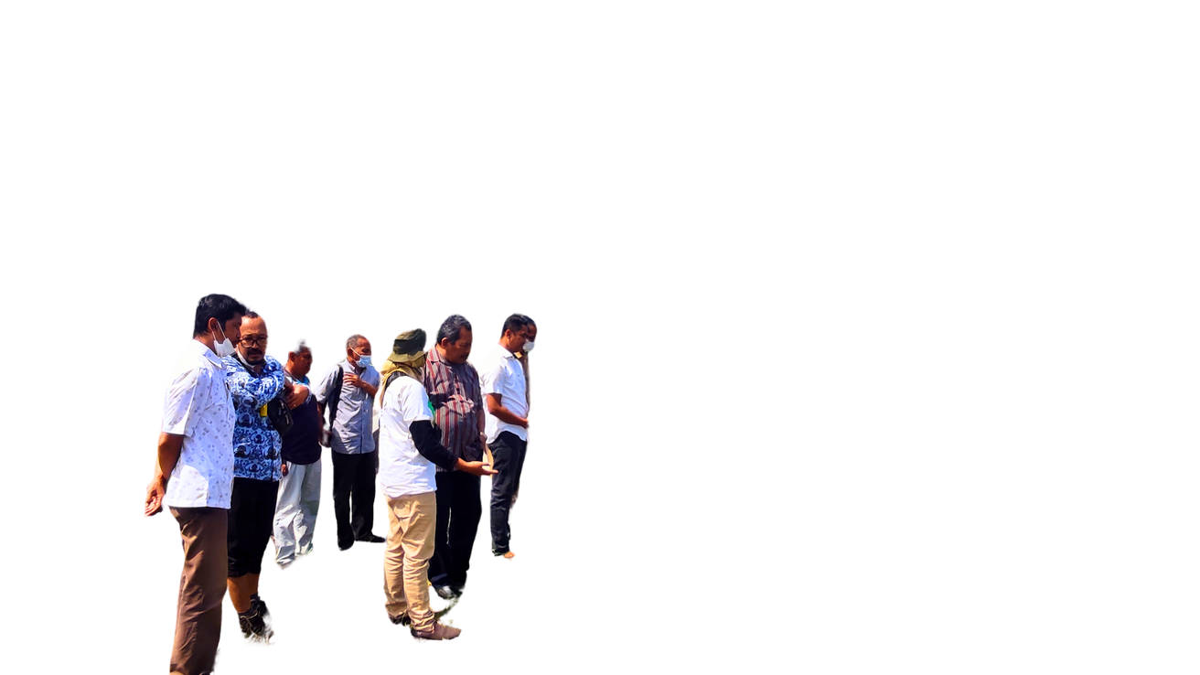
Menjawab tantangan untuk meningkatkan produktivitas dan efisiensi, di Desa Kemloko telah lahir sebuah inovasi teknologi tepat guna, yaitu "Kolam Cerdas Dengan RAS (Recirculated Aquaculture System) Berbasis Teknologi AIoT (Artificial Intelligence of Things)". Teknologi yang dikembangkan dan diproduksi secara lokal oleh Pos Pelayanan Teknologi (Posyantek) Desa Kemloko ini memungkinkan praktik budidaya yang lebih terkontrol, hemat air, hemat pakan, dan ramah lingkungan. Uji coba penerapan teknologi ini pada budidaya ikan nila telah menunjukkan hasil yang sangat signifikan. Satu unit kolam cerdas berdiameter 3 meter mampu menampung hingga 750 ekor nila dengan tingkat mortalitas yang rendah (hanya 4%) dan efisiensi pakan yang tinggi (FCR 1,2), sehingga mampu meningkatkan pendapatan pembudidaya sebesar 27% dalam satu siklus panen selama 120 hari.
Berdasarkan potensi, kebijakan yang mendukung, dan ketersediaan inovasi teknologi yang teruji, maka diajukanlah proposal ini. Melalui Dana Desa Tahun Anggaran 2025, akan dilakukan pengadaan sarana produksi berupa 10 Unit Kolam RAS Berbasis AIoT (sesuai Kode Rekening Permendagri 20 Tahun 2018: 4.1.03 Pembangunan Kolam Perikanan Darat Milik Desa) beserta seluruh kebutuhan pendukungnya. Kegiatan ini akan dikelola secara profesional oleh Unit Usaha Budidaya Nila di bawah naungan BUM Desa Rizki Abadi Kemloko. Lebih lanjut, untuk menciptakan rantai nilai yang utuh, hasil panen akan diserap, diolah, dan dipasarkan oleh Koperasi Desa Merah Putih Kemloko. Dengan model bisnis yang terintegrasi ini, program ketahanan pangan di Desa Kemloko tidak hanya akan mencapai target swasembada pangan lokal, tetapi juga menciptakan dampak ekonomi yang nyata bagi kesejahteraan masyarakat.
04
Foto Dokumentasi
Kolam Cerdas RAS Untuk Budidaya Ikan Nila

Slide 6
MAKSUD DAN TUJUAN
Maksud dari kegiatan ini adalah untuk merealisasikan program penguatan ketahanan pangan di Desa Kemloko melalui implementasi teknologi budidaya perikanan modern yang produktif dan berkelanjutan, dengan memanfaatkan alokasi Dana Desa Tahun Anggaran 2025
Tujuan Jangka Pendek:
  Tersedianya 10 unit Kolam Cerdas RAS Berbasis AIoT beserta sarana produksi pendukung (benih, pakan, probiotik) yang didanai dari Dana Desa Tahun Anggaran 2025 sebagai aset produktif milik desa
  Beroperasinya siklus pertama budidaya 7.500 ekor ikan nila (10 kolam x 750 ekor) yang dikelola secara profesional oleh Unit Usaha BUM Desa Rizki Abadi Kemloko
  Terbentuknya model kerja sama bisnis yang jelas antara Unit Usaha BUM Desa (sebagai produsen) dengan Koperasi Desa Merah Putih (sebagai pengolah dan pemasar).
  Terpenuhinya amanat Peraturan Menteri Desa PDTT No. 2 Tahun 2024 mengenai alokasi minimal 20% Dana Desa untuk program ketahanan pangan secara akuntabel dan berdampak
Tujuan Jangka Panjang:
  Mewujudkan swasembada pangan lokal di Desa Kemloko, khususnya untuk komoditas protein ikan air tawar, dan mengurangi ketergantungan pasokan dari luar desa.
  Meningkatkan Pendapatan Asli Desa (PADes) secara signifikan melalui keuntungan usaha dari Unit Budidaya Nila BUM Desa Rizki Abadi Kemloko.
  Menjadikan Desa Kemloko sebagai pusat percontohan (best practice) untuk budidaya perikanan modern berbasis teknologi AIoT yang dapat direplikasi oleh desa-desa lain.
  Menciptakan ekosistem ekonomi desa yang terintegrasi dan berkelanjutan, mulai dari penyedia teknologi (Posyantek), produksi (BUM Desa), hingga hilirisasi (Koperasi Desa), yang pada akhirnya meningkatkan kesejahteraan masyarakat secara luas.
05

Slide 7

PROFIL
USAHA
BUDIDAYA
NILA
09

Slide 8
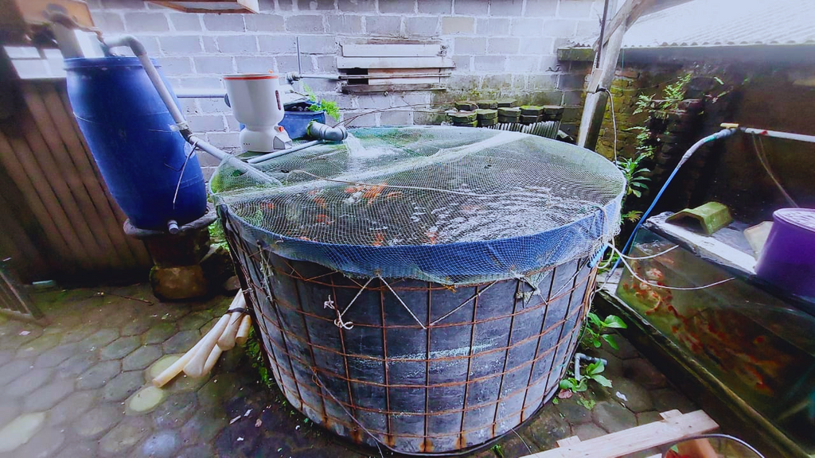
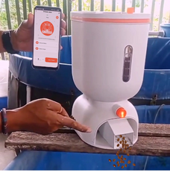
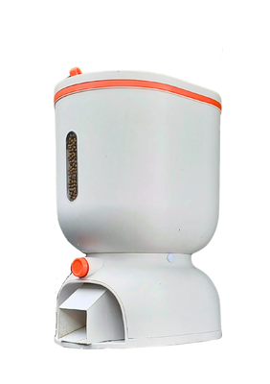

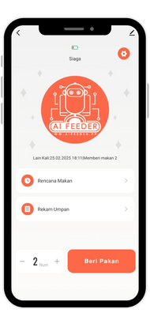








PROFIL KOLAM CERDAS
Prototipe Kolam Cerdas yang berhasil dibuat, diujicoba, dan disempurnakan saat ini hanya berjumlah 1 (satu) unit. Teknologi Tepat Guna yang akan diproduksi menggunakan dana Bantuan Keuangan Desa nantinya berupa kolam pintar yang lengkap dan portabel, seperti desain prototipe. Kolam tersebut dilengkapi dengan sistem resirkulasi / RAS (Recirculated Aquaculture System) dan alat pemberi pakan otomatis, berteknologi IoT (Internet of Things) yang bekerja dengan bantuan AI (Artificial Intelligence); untuk pengendalian habitat budidaya yang optimal dan efisiensi pakan.
Pusat Pengendali Sistem Kolam Cerdas dengan AI
Air Bersih dengan semua parameter kualitas air normal
  pH: 6.5-8.5
  ORP: 150-350 mV
  EC: 100-800 us/cm
  CF: 10-80 CF
  TDS: 50-400 ppm
  SALT: 0-0.5 ppt
  SG: 1.000-1.005
  Temp: 25-32°C
AI
FEEDER
KOLAM HDPE
D-3
8 in 1 WATER QUALITY SENSOR
Air Kotor dari Kolam
mengandung Amonia
CHAMBER
WATER
QUALITY
CONTROL
CHAMBER
BIOFILTRASI
Media Filter
Rumah Bakteri
Kaldness K3
CHAMBER
POMPA & AERASI
Nitrifikasi menurunkan parameter TSS sebesar 97,51% dan Amoniak menjadi 1,4 mg/L
Pusat Mekanisasi Kolam
Sistem Aerasi Uniring
IoT CONTROLLER
10

Slide 9
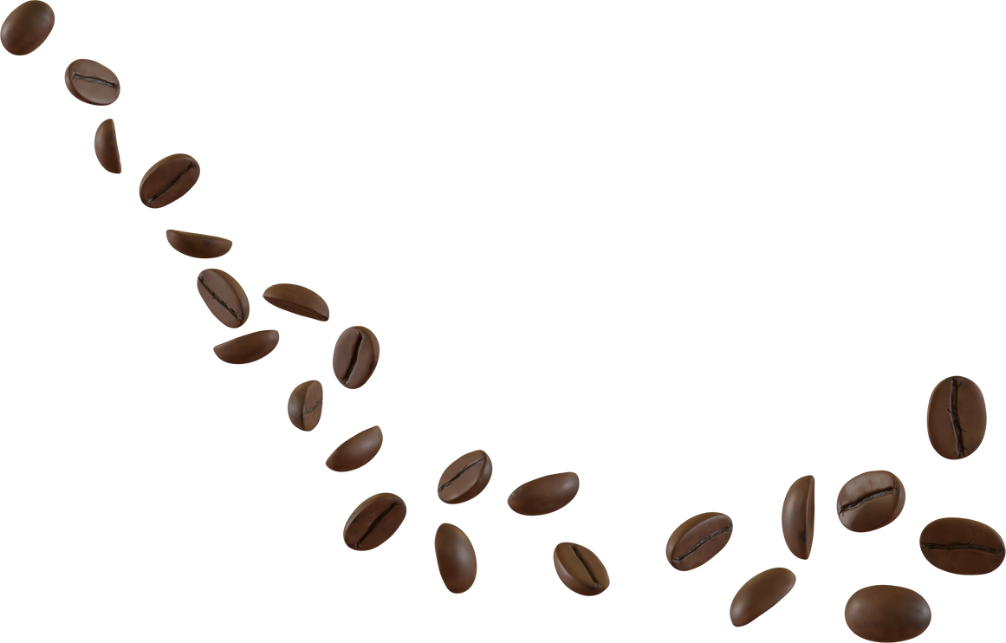



03.00
KOLAM TERPAL
HDPE 500 MIKRON
Air Bersih
Alat Pakan Otomatis dan Pusat Kendali Sistem AIoT
AI
FEEDER
01.50
Air Kotor
semua chamber dilengkapi sistem aerasi uniring 24 jam
00.90
CHAMBER
FILTRASI
CHAMBER
BIO-REAKTOR
CHAMBER
BIO-REAKTOR
CHAMBER
OZONISASI
CHAMBER
KONTROL MUTU
00.60
00.60
00.60
00.60
00.60
Air Bersih dengan semua parameter kualitas air normal
  pH: 6.5-8.5
  ORP: 150-350 mV
  EC: 100-800 us/cm
  CF: 10-80 CF
  TDS: 50-400 ppm
  SALT: 0-0.5 ppt
  SG: 1.000-1.005
  Temp: 25-32°C

Slide 10
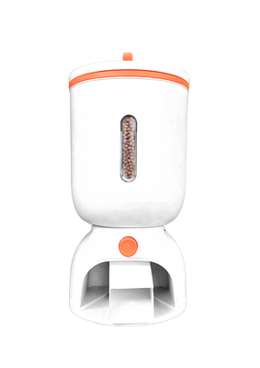
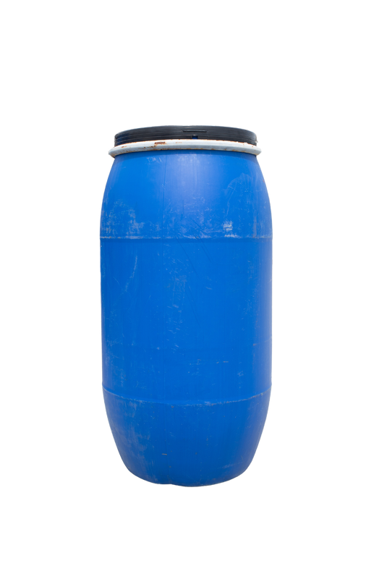
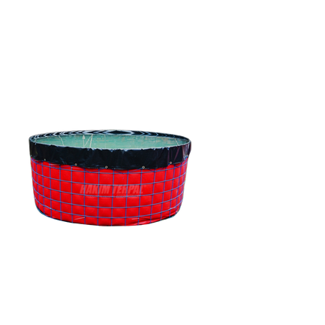
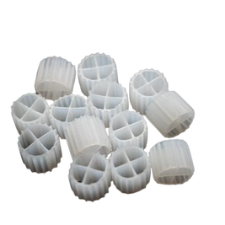
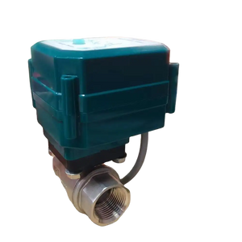
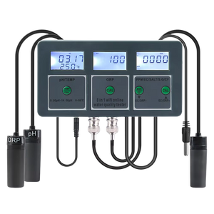
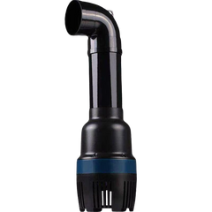
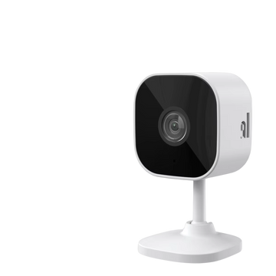
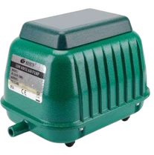
Spesifikasi Alat & Bahan KOLAM CERDAS
Kolam D-3
HDPE 500 Mikron
AI FEEDER
Pro-SMAX Lite
Drum Fiber
200 Liter
Kaldness
K3
IoT Smart Control
TUYA RTOS Platform
8 in 1
TUYA Water Sensor
Submersible Pump
CEF 26000
Smart CCTV
TUYA
Resun Aerator
LP 100
11

Slide 11
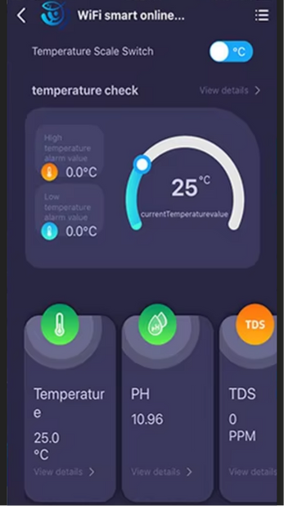
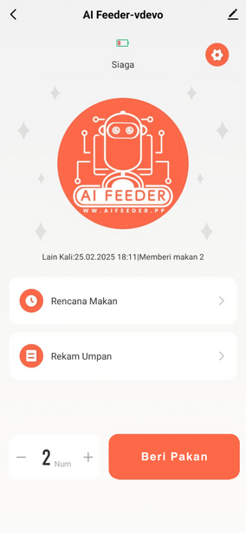
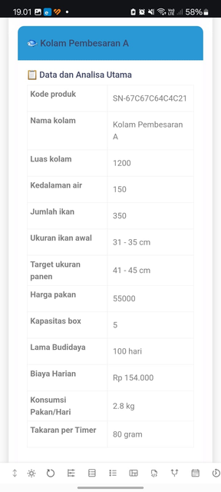
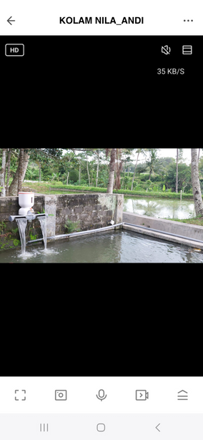
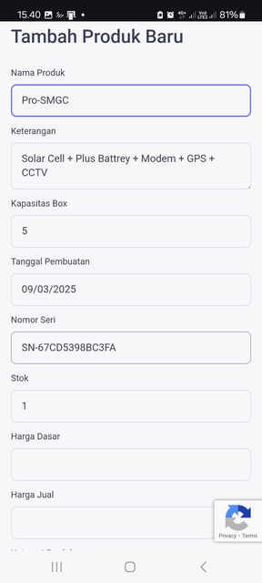
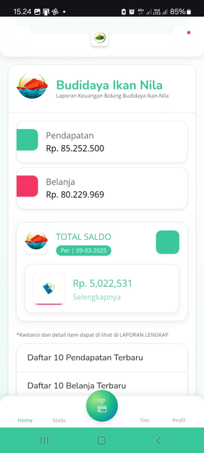
Ekosistem Aplikasi KOLAM CERDAS
Water Quality
IoT Monitoring
AI FEEDER
IoT Controller
Smart Aquaculture
AI Analysis App
Smart CCTV
IoT Monitoring
Aplikasi ERP
Produksi Kolam Cerdas
Aplikasi Keuangan
Budidaya Tilapia
12

Slide 12
RENCANA PROGRAM/KEGIATAN
KEGIATAN 01
Produksi KOLAM CERDAS
Proses produksi KOLAM CERDAS akan diimplementasikan melalui mekanisme swakelola (DIY) yang memberdayakan masyarakat lokal, dengan dukungan teknis dan pendampingan dari POSYANTEKDES Inovasi Abadi Kemloko. Guna menjamin efektivitas dan kualitas produksi KOLAM CERDAS, POSYANTEKDES Inovasi Abadi Kemloko telah mengembangkan dan menerapkan sistem manajemen produksi berbasis manajemen rantai pasok (Enterprise Resource Planning / ERP). Sistem ini dirancang untuk mengoptimalkan proses perencanaan, pengadaan bahan baku, dan pencatatan operasional, sehingga tercipta proses produksi yang terstruktur, efisien, dan transparan.
KEGIATAN 02
Pelatihan Pendayagunaan KOLAM CERDAS
Kegiatan pelatihan untuk pendayagunaan KOLAM CERDAS terdiri dari dua kegiatan. Yang pertama yaitu pelatihan produksi KOLAM CERDAS, sebagai bagian dari proses pemberdayaan dan upaya peningkatan penguasaan teknologi bagi masyarakat Desa Kemloko. Dalam pelatihan ini masyarakat akan diberi wawasan tentang teknologi IoT, AI, dan RAS yang digunakan pada KOLAM CERDAS. Selain itu dalam pelatihan ini juga akan dibekali tentang bagaimana cara merakit KOLAM CERDAS dengan metode kerja berbasis ERP. Output pelatihan ini diharapkan masyarakat Desa Kemloko dapat berpartisipasi dalam proses produksi KOLAM CERDAS dengan terbentuknya Kelompok Produksi KOLAM CERDAS.
Yang kedua yakni Pelatihan Budidaya Tilapia menggunakan KOLAM CERDAS, dengan menghadirkan narasumber pembudidaya Tilapia berpengalaman. Dalam pelatihan ini juga akan diajarkan penggunaan aplikasi Sistem Keuangan Budidaya Tilapia untuk mempermudah pengelolaan dan transparansi keuangan pada proses bisnis Budidaya Tilapia.
13

Slide 13
RENCANA ANGGARAN BIAYA
Biaya Produksi 1 (satu) unit KOLAM CERDAS
No | Uraian | Unit | Harga Satuan (Rupiah) | Jumlah (Rupiah)
1. | Kolam HDPE 500 Mikron D-3 | 1 | 1.750.000 | 1.750.000
2. | AI Feeder Pro SMAX Lite | 1 | 1.500.000 | 1.500.000
3. | Drum Fiber 200 L | 3 | 180.000 | 540.000
4. | Kaldness K3 (10 kg) | 3 | 1.200.000 | 3.600.000
5. | IoT Smart Controller | 1 | 450.000 | 450.000
6. | 8 in 1 Water Sensor | 1 | 2.500.000 | 2.500.000
7. | Submersible Pump 30.000 L | 1 | 1.950.000 | 1.950.000
8. | Sistem Aerator Uniring | 1 | 2.000.000 | 2.000.000
9. | IoT Smart CCTV | 1 | 670.000 | 670.000
10. | Support Item (Pipa, sok, dll) | 1 | 740.000 | 740.000
11. | Server Cloud Computing | 1 | 1.300.000 | 1.300.000
Total Biaya Produksi KOLAM CERDAS (per Unit) | Total Biaya Produksi KOLAM CERDAS (per Unit) | Total Biaya Produksi KOLAM CERDAS (per Unit) | Total Biaya Produksi KOLAM CERDAS (per Unit) | 17.000.000
14

Slide 14
RENCANA ANGGARAN BIAYA
Biaya Pelatihan Pendayagunaan KOLAM CERDAS
No | Uraian | Unit | Harga Satuan (Rupiah) | Jumlah (Rupiah)
1 | Pelatihan Produksi KOLAM CERDAS | 1 | 7.000.000 | 7.000.000
2 | Pelatihan Budidaya Tilapia Menggunakan KOLAM CERDAS | 1 | 7.000.000 | 7.000.000
3 | Dokumentasi | 1 | 1.000.000 | 1.000.000
Total Biaya Pendayagunaan KOLAM CERDAS | Total Biaya Pendayagunaan KOLAM CERDAS | Total Biaya Pendayagunaan KOLAM CERDAS | Total Biaya Pendayagunaan KOLAM CERDAS | 15.000.000
15

Slide 15
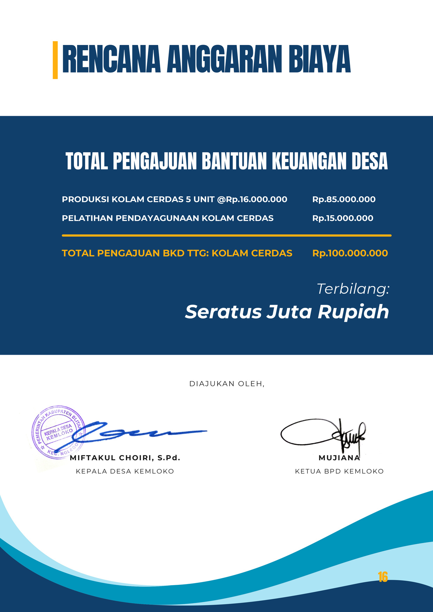
RENCANA ANGGARAN BIAYA
TOTAL PENGAJUAN BANTUAN KEUANGAN DESA
PRODUKSI KOLAM CERDAS 5 UNIT @Rp.17.000.000
Rp.85.000.000
PELATIHAN PENDAYAGUNAAN KOLAM CERDAS
Rp.15.000.000
TOTAL PENGAJUAN BKD TTG: KOLAM CERDAS
Rp.100.000.000
Terbilang:
Seratus Juta Rupiah
DIAJUKAN OLEH,
16

Slide 16
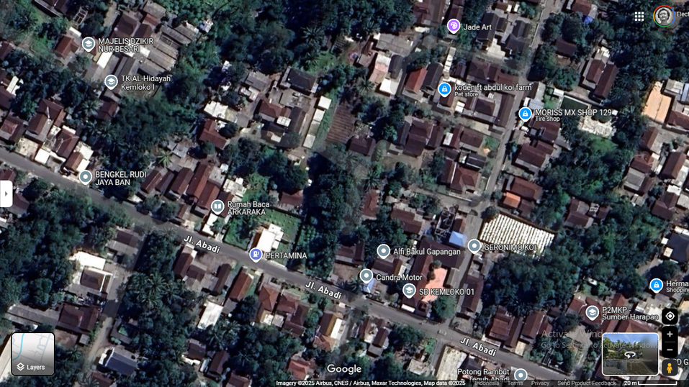



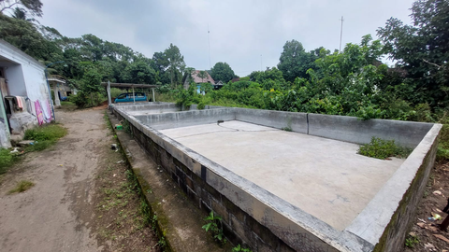
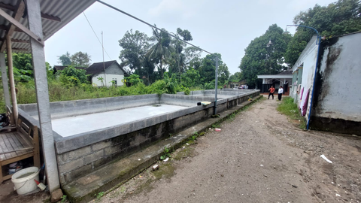
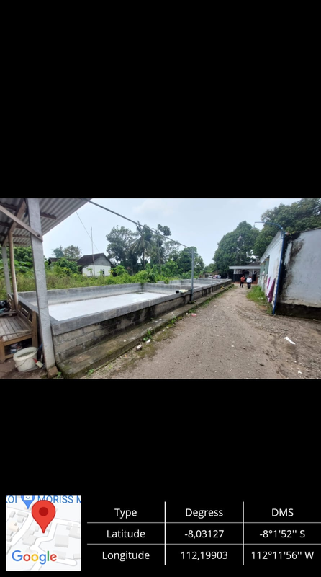
LOKASI
Rencana Lokasi Budidaya Tilapia KOLAM CERDAS
Koordinat Lokasi
Alamat Lokasi
:
:
-8.03127, 112.19903
Dusun Kuwut RT 2 / RW 7, Desa Kemloko, Kecamatan Nglegok, Kabupaten Blitar, Provinsi Jawa Timur
17

Slide 17











TIMELINE
PERSIAPAN
  Pembentukan Tim Pelaksana
  Pematangan Kelembagaan
  Sosialisasi
  Persiapan lokasi
BULAN 1-2
PRA-PRODUKSI
  Wordkshop produksi Kolam Cerdas
  Penggunaan Sistem ERP
  Pembentukan kelompok produksi
BULAN 3
  Pengadaan bahan baku dan alat
  Setting tempat workshop
  Produksi AI Feeder
  Produksi Sistem RAS
  Perakitan OnSite
  Ujicoba KOLAM CERDAS
PRODUKSI
BULAN 4-5
BUDIDAYA
  Persiapan Budidaya
  Pelatihan Budidaya
  Pembelian Bibit dan Pakan
  Monitoring budidaya
BULAN 6-8
PANEN
  Panen budidaya
  Peresmian Kolam Cerdas
BULAN 9
EVALUASI
  Evaluasi proyek Kolam Cerdas
  Penyusunan LPJ BKD
BULAN 10-11
18

Slide 18

19

